Slide 1


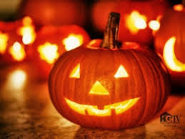
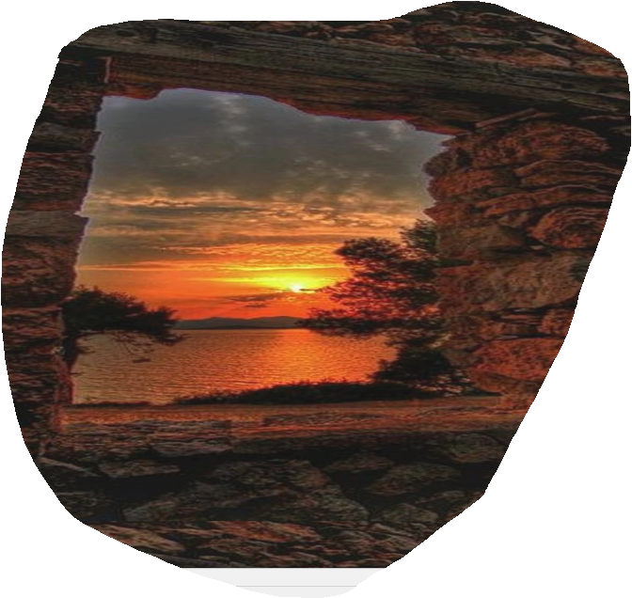
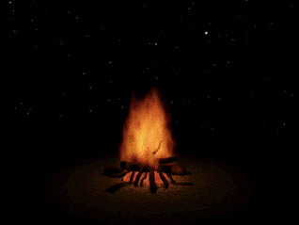
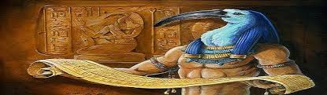
misticismo
Vai além da religião tradicional por permitir uma experiência direta e pessoal com a divindade ou qualquer objeto de culto religioso.
SEQUÊNCIA
AUTOMÁTICA

Slide 2
Estudos realizados sobre o assunto partem da premissa da existência da alma e da reencarnação, e que experiências de vidas passadas, podem afetar a vida presente.

Slide 3
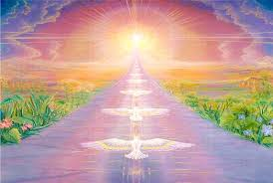
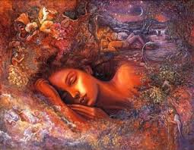
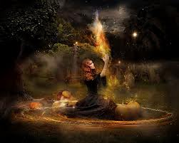
MEU POEMA
O QUE FOMOS E SEREMOS...

Slide 4
Vidas vividas e perdidas no túnel tempo.
Chegaram em minha mente e ao meu corpo.
Absorto...

Slide 5
Espíritos encarnados.
Peso nos ombros.
De onde vieram?

Slide 6
A vida como ela é.
Em alguns momentos sou natureza.
Em outros, contemplação.

Slide 7
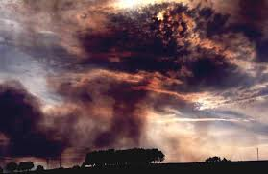
Tudo o que somos.
São consequências do passado.
Seremos então.
Aquilo que prepararmos no presente.

Slide 8
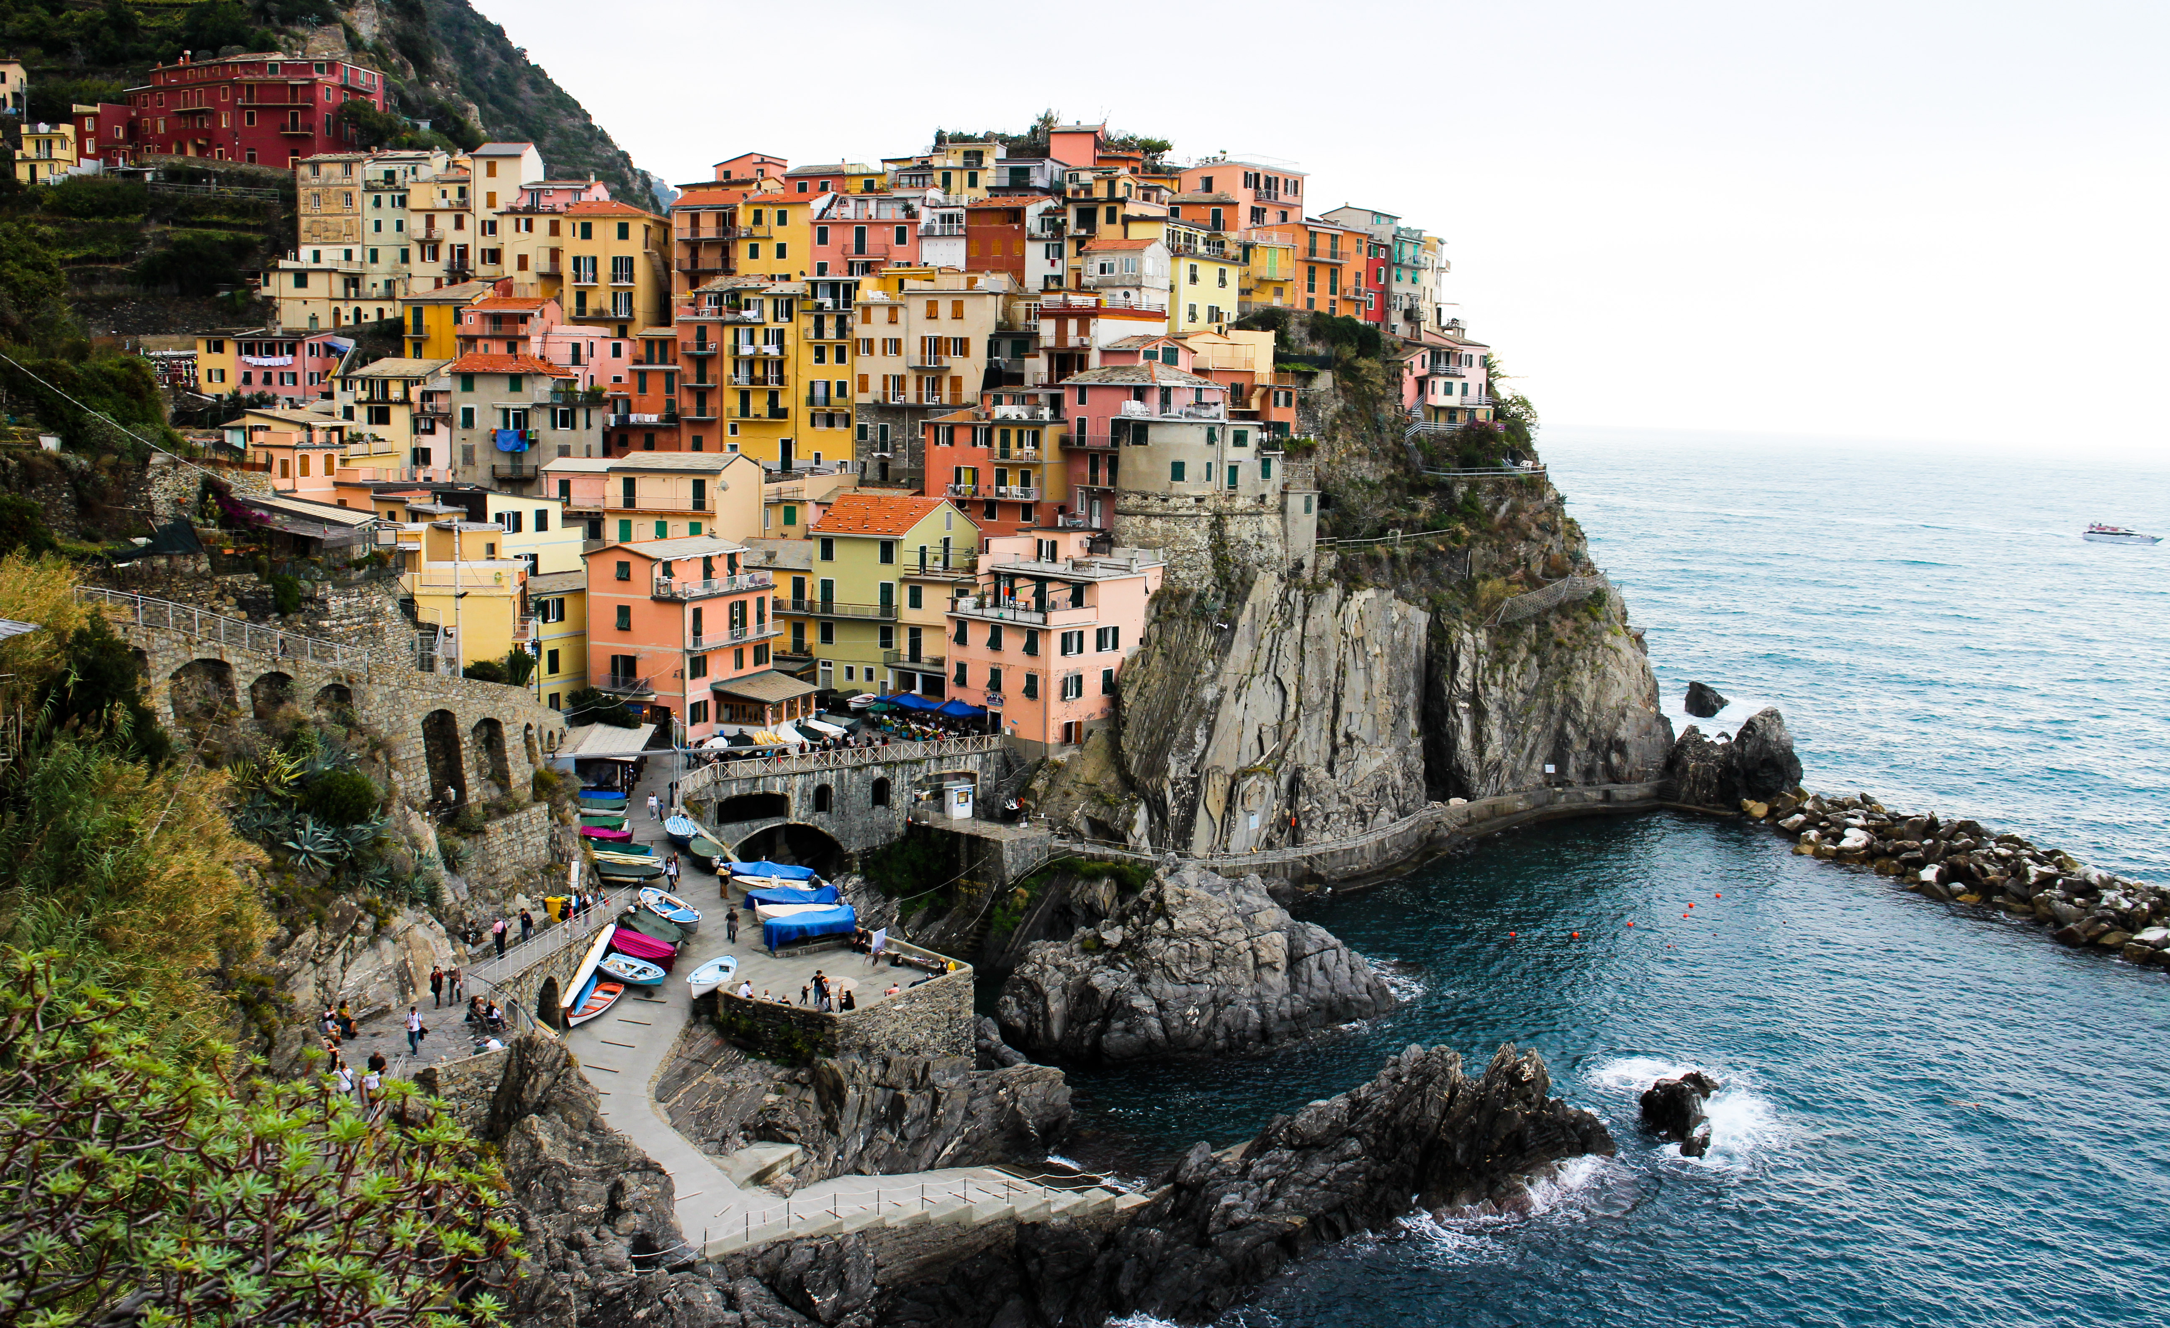

CRIAÇÃO / FORMATAÇÃO
VENDRAMINI Toninho
Arte Final
Acervo Pessoal & Internet
Músicas de Fundo
Acompanhamento e Encerramento:
Rapture
Immortal Love
Orquestra e canto:
Aeoliah
ACESSE MEUS ESPAÇOS CULTURAIS E TORNE-SE MEU SEGUIDOR
  http://vendraminiletras.blogspot.com/
http://sergrasan.com/toninhovendraminislides/
PARTICIPAÇÕES:
    ASSOCIAÇÃO DOS POETAS E ESCRITORES DE JUNDIAÍ E REGIÃO
ACADEMIA NACIONAL DE LETRAS DO PORTAL DO POETA BRASILEIRO - ACADÊMICO 28

